Slide 1
Sífilis Congênita
Seguimento
Edilma de Albuquerque Lins Barbosa
Conselheira

Slide 2
Historia :
Alexander Fleming (1928)
Howard Florey e Boris Chain (1941)
Em 2017 ???

Slide 3
Definição:
Sífilis congênita é o resultado da disseminação hematogênica do Treponema pallidum, da gestante infectada não tratada ou inadequadamente tratada para seu concepto, por via transplacentária. ocorrendo assim transmissão vertical.
Importância do pré-natal.
Testes para detectar a sífilis.

Slide 4
Taxa de infecção :
Na infecção primária e secundária, em mulheres não tratadas, é de 70% a 100%, nas fases tardias é de 30%
Durante o aleitamento e o canal de parto pode ocorrer transmissão se houver lesão sifilítica.
Abortamento, natimorto ou morte perinatal é de 40%, em mulheres não tratadas.

Slide 5
Complicações:
Aborto espontâneo
Parto prematuro
Malformação do feto
Morte ao nascer
Surdez
Cegueira
Deficiência mental

Slide 6
Sífilis Congênita:
Precoce até dois anos.
Tardia após os dois anos.

Slide 7
Quadro Clínico.
Sífilis precoce:
Prematuridade, baixo peso, hepatomegalia, lesões cutâneas pênfigo palmo-plantar, periostite ou osteíte ou osteocondrite, icterícia, sofrimento respiratório.
Anemias, leucocitose,paquetopenia.
Hidropsia, edema, convulsão e meningite.

Slide 8
Quadro clinico.
Sífilis tardia
Fronte olímpica, nariz em sela, mandíbula curta, tíbia em lâmina de Sabre, dentes de Hutchinson, molares em amora, arco palatino elevado.
Surdez neurológica.
Dificuldade no aprendizado.

Slide 9
Diagnóstico da sífilis
Testes Sorológicos:
Não treponêmica:
VDRL ( Veneral Diseases Research Laboratory)
RPR ( Rapid Plasma Reagin)
Treponêmica:
TPHA, FTA-Abs, ELISA.

Slide 10
Outros exames:
Estudo do Líquido cefalorraquidiano (LCR- líquor)
Estudos de imagem
Hemograma
BTF
Reticulocitos
Plaquetas
Outros.

Slide 11
Controle e Prevenção:
Vigilância Epidemiológica:
Sífilis em gestante (portaria 33,de 14 julho de 2005)
Definição de caso sífilis em gestantes para fins de vigilância epidemiológico.
SINAN, locais de notificação (pré-natal).
Fluxo de informação (como definir sífilis congênita)
Tipo: 1,2,3 e 4.

Slide 12
Controle da Sífilis Congênita
Medidas Gerais:
Captação precoce da gestante
Realização de consultas integral e qualificada
Exames
Tratamento e seguimento adequado da gestante e parceiro.
Resultados dos exames na carteira da gestante
Notificação de sífilis congênita
Orientações gerais, antes e durante a gestação.

Slide 13
Tratamento e seguimento
Tratamento adequado na gestante
Tratamento Inadequado para sífilis materna.
Curetagem por abortamento.

Slide 14
Manejo adequado do RN
Realizar VDRL em todos RN cujas as mães apresentaram VDRL reagentes na gestação
Exames ( laboratoriais, imagem,LCR).
Tratamento imediato RN e sífilis materno ( incluindo a parceria sexual)
Notificação e Investigação obrigatório de todos casos.

Slide 15
Tratamento e Seguimento no RN
Na impossibilidade de realizar exames e mães reagentes na gestação (trata o caso como neurossífilis)
Penicilina G Cristalina (50.000UI/KG/dv de 12/12horas e após 7 dias de vida de 8/8horas ) 10 dias.
Penicilina G procaína ??
Exames normais e sem alterações clínicas ( P. G benzatina e acompanhamento obrigatório.
VDRL do RN reagente maior do que da mãe:???(exames normais)

Slide 16
Seguimento da Criança:
Consultas ambulatoriais mensais
Realizar exames com 1 mês,3, 6 e 18 meses de idade.
Caso dois VDRL negativos seguimento interrompido.
LCR alterado realizar avaliação com 6 meses.
Realizar exames teponêmicos (FTA-Abs e ELISA).
Sinais clínicos compatíveis com ITC, repetir exames.
Como 18 meses título sorológico não negativação ou elevação reinvestigar e tratamento.

Slide 17
RN Exposto
Exames
Oftalmológico
Neurológico
Audiológico

Slide 18
Notificação compulsória
Sífilis em gestante: O-98.1
Sífilis congênita: A-50.9
Fontes: MS. Sociedade de Pediatria. CDC (Centro de controle e prevenção de doenças. Doenças sexualmente transmissíveis).

Slide 19
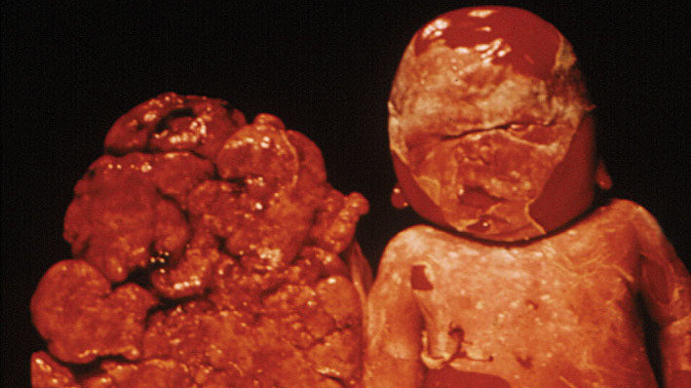
Natimorto

Slide 20
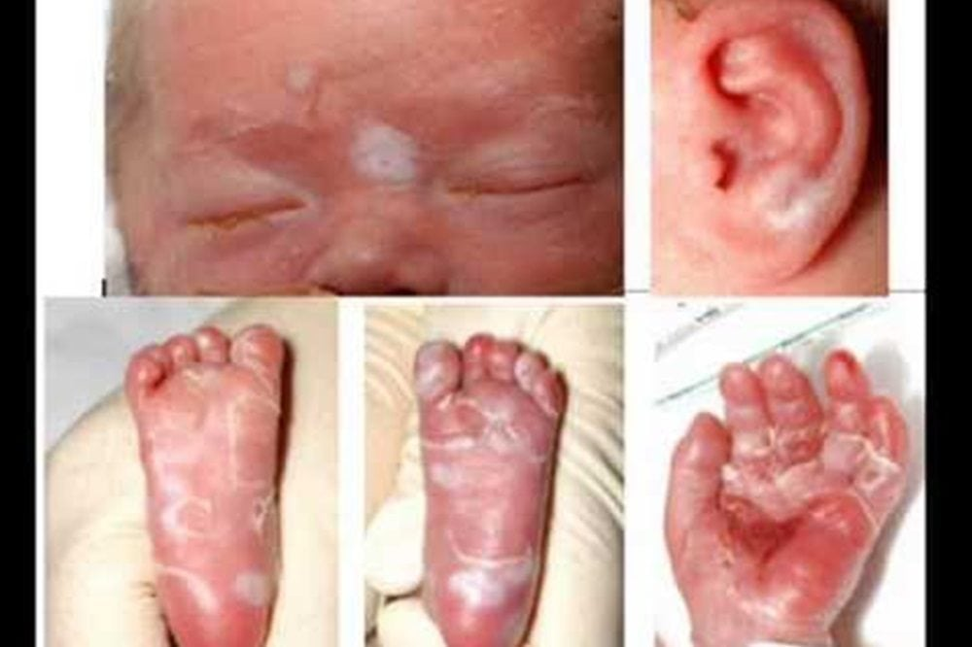
Sífilis precoce

Slide 21
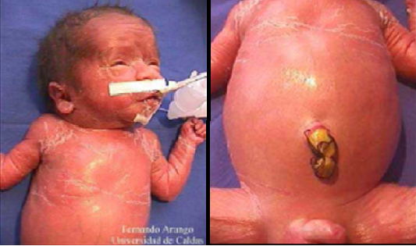
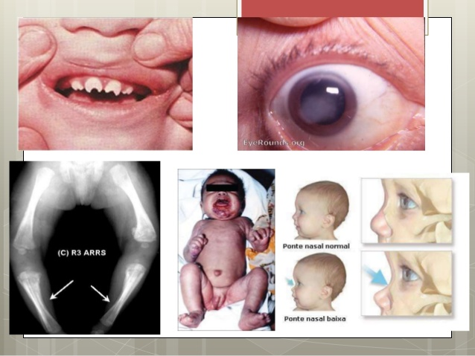
Sífilis precoce

Slide 22
Lesões tardias

Slide 23

Cabe tudo num abraço!
Obrigada.

